Slide 1
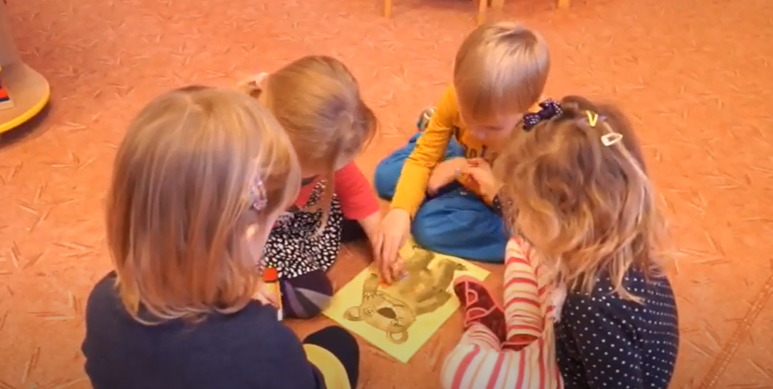
Přístupy k předškolnímu vzdělávání

Slide 2
Transmise versus konstruktivismus
Transmisivní pedagogika klade důraz na fakta a jejich zapamatování.
Konstruktivistická pedagogika považuje za nejdůležitější porozumění.
Konstruktivističtí učitelé umožňují žákům, aby nové věci objevili sami.

Slide 3
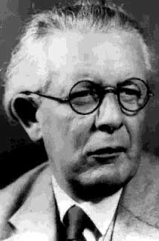
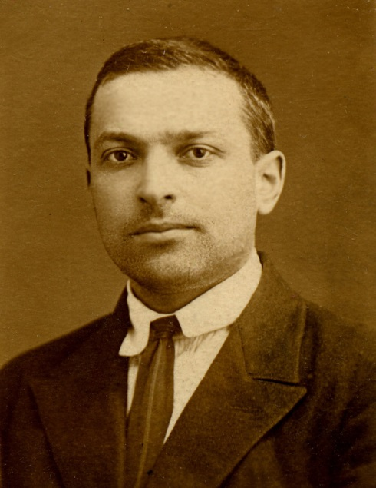
Představitelé konstruktivistických přístupů
Kognitivní konstruktivismus (J. Piaget)
Sociální konstruktivismus (L. Vygotskij)

Slide 4
Nové přístupy ke vzdělávání
TRANSMISE
KONSTRUKTIVISMUS
Dítě je to, které nic neví a do MŠ přichází proto, aby se všemu naučilo.
Učitel je garant pravdy a je v MŠ proto, aby dítě naučil všemu, co neví.
Poznání dítěte se tvoří postupným kladením poznatků na sebe.
Dítě ví (má představu), a do MŠ přichází proto, aby přemýšlel nad tím, co ví, aby rozvíjel své poznání.
Učitel jako garant metody zajišťuje, aby každé dítě mohlo dosáhnout co možno nejvyšší úrovně rozvoje.
Poznání dítěte se tvoří jako jeho subjektivní schémata, poznávací struktury, které se v procesu učení mění a obohacují.

Slide 6
Co z toho vyplývá

Slide 7
Konstruktivismus
Konstruktivistický přístup ke vzdělávání zdůrazňuje potřebu využití metod založených na aktivizaci a spolupráci dětí tj. metod, které dítě stimulují, aby své znalosti získávalo aktivní činností a komunikací, nikoli aby je pasivně přijímalo.
Konstruktivistický přístup vychází z teze, že poznání je založeno na složitém konstrukčním procesu, ve kterém výběr a interpretace podnětů závisí na předchozí zkušenosti dítěte a výsledky tohoto procesu jsou subjektivní.

Slide 8
Dětské prekoncepty
Dítě má vlastní obraz o světě, ostatních lidech i sobě samém (konstruuje na základě individuálních zkušeností, které postupně nabývá).
Na vše se dívá optikou tzv. naivních teorií (prekonceptů).
Děti navzájem porovnávají vlastní prekoncepty zjišťují, že ostatní se na stejnou věc mohou dívat jinak přijmou jejich prekoncepty a rekonstruují vlastní, nebo nepřijmou pokud se jim vlastní prekoncepty v sociální interakci potvrdí, setrvají u svých koncepcí.
.

Slide 9
Cílem vzdělávání je, aby děti/žáci dostaly/i příležitost opustit naivní prekoncepty a mohly/i je rekonstruovat tak, aby byly v lepším souladu s realitou.

